Slide 1
МАТЕМАТИКА
5
КЛАСС
Тема:
МЕТОД РЕШЕНИЯ СОСТАВЛЕНИЕМ УРАВНЕНИЙ

Slide 2
ПРОВЕРКА САМОСТОЯТЕЛЬНОЙ РАБОТЫ
Решить задачу с помощью уравнения
315. С двух полей было собрано 27 тонн хлопка. С первого поля было собрано на 9 тонн меньше, чем со второго. Сколько хлопка было собрано с каждого поля?
Решение:
1 поле – х т. хлопка
2 поле – (х + 9) т. хлопка
27 т.

Slide 3
ПРОВЕРКА САМОСТОЯТЕЛЬНОЙ РАБОТЫ
Решение:
1 поле – х т хлопка
2 поле – (х + 9) т хлопка
1) х + х + 9 = 27
2х + 9 = 27
2х = 27 – 9
2х = 18 2) 9 + 9 = 18 (т) – со 2 поля
х = 18 : 2 Ответ: с 1 поля собрали
х = 9 (т) – с 1 поля 9 тонн хлопка, со 2 поля – 18 тонн хлопка
27 т

Slide 4
ПРОВЕРКА САМОСТОЯТЕЛЬНОЙ РАБОТЫ
316. Смешали 8 частей воды и 7 частей соли. Сколько соли понадобится, чтобы получить 45 кг раствора?
Решение: х кг – вес 1 части
8х кг – вес воды
7х кг – вес соли
1) 8х + 7х = 45 2) 7 ∙ 3 = 21(кг)- вес соли
15х = 45
х = 45 : 15
х = 3 (кг) – вес 1 части
Ответ: понадобится 21 кг соли

Slide 5
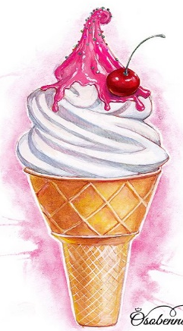
ПРОВЕРКА САМОСТОЯТЕЛЬНОЙ РАБОТЫ
317. Мороженное состоит из 7 частей молока, 2 частей сливочного масла и 2 частей сахара. Сколько молока нужно взять, чтобы получить 1кг 210 г мороженого
Решение: х г – вес 1 части
7х г – вес молока
2х г – вес масла
2х г – вес сахара
1) 7х + 2х + 2х = 1210 2) 7 ∙ 110 = 770 (г)-
11х = 1210 молока
х = 1210 : 11
х = 110 (г) – вес 1 части
Ответ: понадобится 770 г молока
1210 г

Slide 6
РЕШЕНИЕ ЗАДАЧ УРАВНЕНИЕМ
313. За два дня было собрано 5350 кг картофеля. Во второй день было собрано в 4 раза больше, чем в первый. Сколько кг картофеля было собрано в первый день?
1 день – х кг
2 день – 4х кг
х + 4х = 5350
5х = 5350
х = 5350 : 5
х = 1070 (кг)-1день
Ответ: 1070 кг в 1 день.
5350 кг

Slide 7
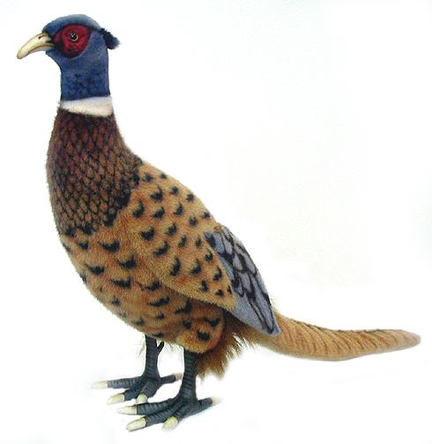
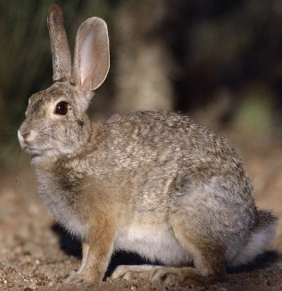
РЕШЕНИЕ ЗАДАЧ
В клетке находятся фазаны и кролики. Общее число голов равно 35, а ног - 94. Сколько фазанов и сколько кроликов было в клетке?
х – кроликов
(35 – х) – фазанов
4х – ног у всех
кроликов
2(35-х) –ног
у всех фазанов
Зная, что всего
94 ноги, сост. уравнение:

Slide 8
РЕШЕНИЕ ЗАДАЧ
х – кроликов 1) 4х + 2(35 – х) = 94
(35 – х) – фазанов 4х + 2 ∙ 35 – 2 ∙ х = 94
4х – ног у всех 4х + 70 – 2х = 94
кроликов 2х + 70 = 94
2(35-х) – ног 2х = 94 – 70
у всех фазанов 2х = 24
Зная, что всего х = 24 : 2
94 ноги, сост. уравнение: х = 12 (кроликов)
2) 35 – 12 = 23 (фазана)
Ответ: 12 кроликов и 23 фазана

Slide 9
РЕШЕНИЕ ЗАДАЧ
В классе лежат фигуры треугольников и 4-угольников. Всего 28 фигур. Сколько треугольников и сколько 4-угольников, если количество всех углов 90.
х штук – 4-угольников
(28 – х) штук – 3-угольников
4х – количество всех углов
4- угольников
3(28 – х) – количество всех углов 3-угольников
Зная, что всего 90 углов, составим уравнение:

Slide 10
РЕШЕНИЕ ЗАДАЧ
1) 4х + 3(28 – х) = 90
4х +3 ∙ 28 – 3 ∙ х = 90
4х + 84 – 3х = 90
1х + 84 = 90
1х = 90 – 84
1х = 6
х = 6 : 1
х = 6 (штук) – 4-угольников
2) 28 – 6 = 22 (штуки) – 3 –угольников
Ответ: 6 четырёхугольников и 22 треугольника

Slide 11
ЗАДАНИЯ ДЛЯ САМОСТОЯТЕЛЬНОЙ РАБОТЫ
319. В заповеднике всего 24 верблюда. Некоторые из них одногорбые, остальные двугорбые. Если количество горбов всех верблюдов ровно 41, то определите количество одногорбых верблюдов.
(х- количество двугорбых, (24 – х)- кол. одногорбых)
320. В классе 30 учеников. Если каждая девочка соберет по 3 кг макулатуры, а каждый мальчик - по
5 кг, то весь класс соберет 122 кг макулатуры. Сколько в классе девочек и сколько мальчиков?
(х-количество мальчиков, (30 – х) - кол. девочек)

